Slide 1
통일교 온라인 축복시스템 매뉴얼
하나님의 참사랑을 상속받자 !
誠 愛
천기원년 천력 5월12일(양6.23)

Slide 2

예비후보자 축복 접수 사이트
통일교 축복시스템
Http://blessing.tongil.or.kr

Slide 3
先) 후보자는 교회관리시스템 식구 등록
http://mm.tongil.or.kr

Slide 4
예비축복후보자 등록 Link 클릭
통일교 축복시스템
Http://blessing.tongil.or.kr

Slide 5
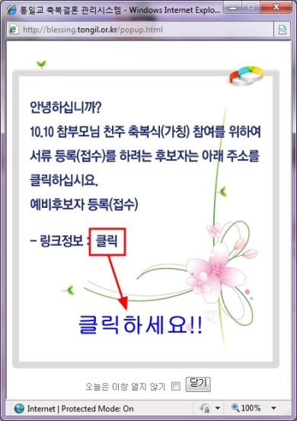
예비축복후보자 등록 Link 클릭
Blessing.tongil.or.kr 접속시
좌측의 팝업이 발생
클릭 부분을 클릭하시면 후보자 등록 페이지의 SMS인증 화면으로 이동함

Slide 6
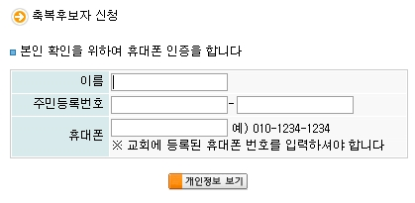
예비축복후보자 SMS인증
예비축복후보자의 이름, 주민번호, 휴대폰 번호를 입력
여기에 입력하는 정보는 신도관리 시스템의 정보와 일치해야 함
정보가 등록되어 있지 않거나 정보가 틀린 경우 SMS인증을 받을 수 없음

Slide 7
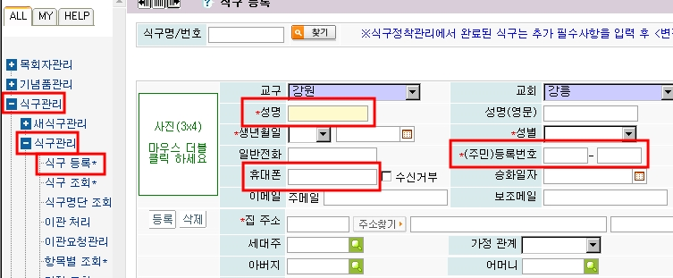
예비축복후보자 SMS인증
SMS인증이 되지 않을 경우 온누리시스템(mm.tongil.or.kr)에 로그인하여 식구관리-식구관리-식구등록 메뉴에서 해당 식구를 검색하여 성명, 주민번호, 휴대폰 정보를 업데이트 시켜야 합니다.

Slide 8
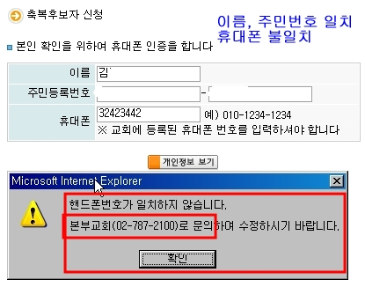
SMS인증(이름,주민번호만 일치)
SMS인증시 이름, 주민번호 정보가 일치하고 휴대폰 번호가 일치하지 않을 경우 상단의 팝업이 발생합니다.
이름과 주민번호는 일치하므로 팝업을 통해 해당 교회의 전화번호정보를 보여줍니다.

Slide 9
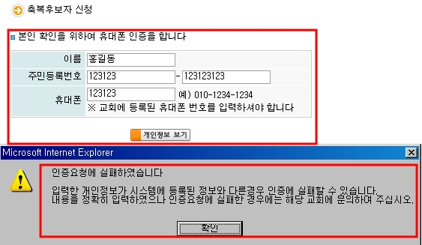
SMS인증(모든 정보 불일치)
SMS인증시 위의 3가지 항목에 대한 정보가 모두 불일치할 경우 상단의 팝업이 발생합니다.
해당 교회에 문의하여 데이터를 입력하거나 수정해야 합니다.

Slide 10
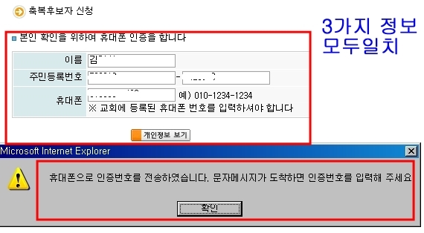
SMS인증(정보 일치)
SMS인증시 위의 3가지 항목에 대한 정보가 모두 일치할 경우
상단의 팝업이 발생합니다.
확인 버튼을 클릭하시면 휴대폰으로 인증번호가 발송됩니다.

Slide 11
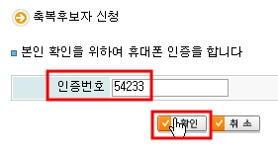
인증번호 입력
SMS로 수신한 인증번호를 입력 후 확인 버튼을 누릅니다.

Slide 12
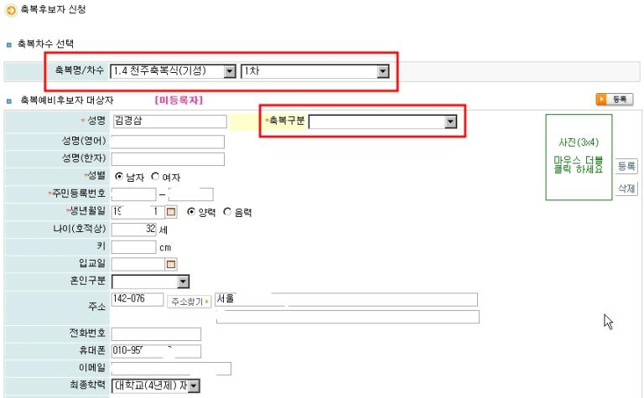
후보자 정보 등록
SMS인증을 성공하면 상단의 이미지와 같은 후보자 신청 폼이 나타납니다.
기존의 신도관리시스템에 입력된 정보는 자동으로 입력이 됩니다.
축복명과 차수정보, 축복구분을 선택 합니다.
그 외의 축복 관련된 정보를 모두 입력합니다.

Slide 13
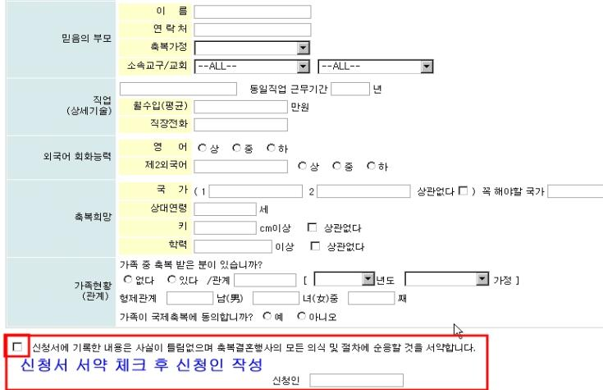
후보자 정보 등록
후보자 관련 정보를 모두 입력한 후
하단에 있는 신청서 서약 체크 후 신청인 란에 신청자의 이름을 입력한 후 등록 버튼을 클릭합니다.

Slide 14
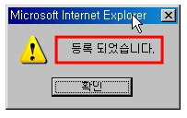
등록 팝업
이와 같은 등록 팝업이 발생하면 정상적으로 등록된 것입니다.

Slide 15
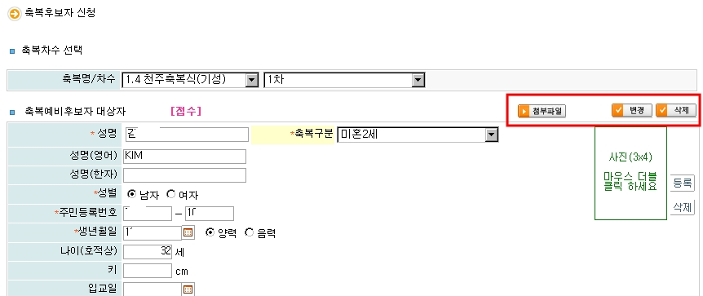
후보자 서류 첨부파일 등록
후보자 정보가 등록이 된 후 상단 우측의 버튼을 보면 첨부파일, 변경, 삭제 버튼이 생깁니다.
변경 : 입력된 데이터가 잘못되었을 경우 수정할 때 사용합니다.
삭제 : 데이터를 삭제할 때 사용합니다.
첨부파일 : 후보자의 축복 서류를 첨부할 때 사용합니다.

Slide 16
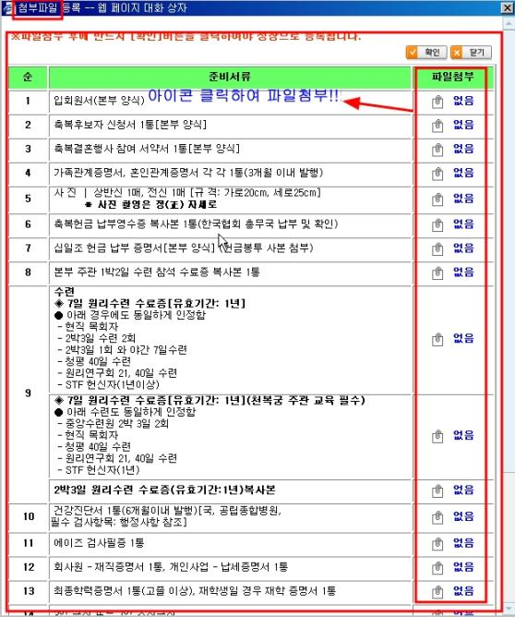
전 화면에서 첨부파일 버튼을 클릭하였을 때 나오는 화면
미혼 1세, 2세, 상대확정, 기성가정에 따라 첨부해야할 서류가 다름
해당 서류의 아이콘을 클릭하여 파일을 첨부하고 확인 버튼을 누르면 첨부파일이 저장됨
※ 회원 등록시 첨부파일을 모두 등록할 필요는 없으며 SMS인증을 통해 언제라도 작업을 부분적으로 이어서 할 수 있습니다.
EX) 6월 23일 회원 등록후 7월 1일, 7월 5일 첨부서류 등록 가능

Slide 17
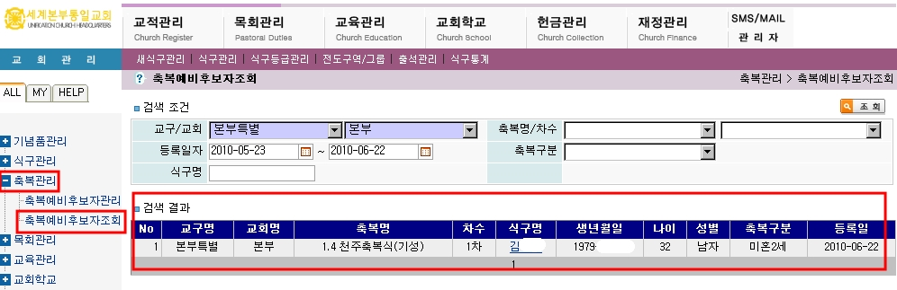
등록 데이터 확인
예비 후보자가 후보자 등록을 하게 되면
각 교회의 목사님들은 온누리시스템의 축복관리-축복예비후보자조회 메뉴에서 조회 버튼을 클릭하면 화면과 같이 등록한 후보자의 정보를 볼 수 있습니다.
후보자의 이름을 클릭하면 상세 정보를 볼 수 있습니다.

Slide 18
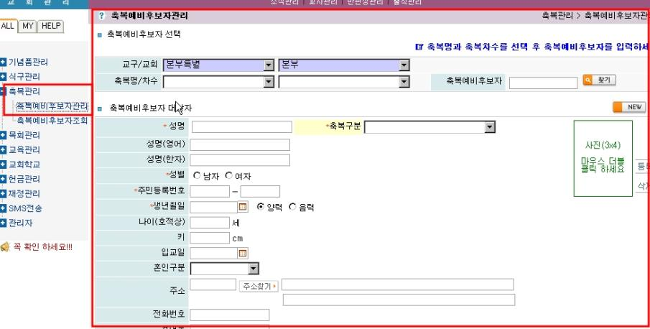
후보자 등록[교회관리(온누리)시스템]
Blessing.tongil.or.kr 사이트를 통해서는 후보자가 직접 등록할 수 있음
후보자가 직접 등록하기 어려운 경우에는 축복관리-축복예비후보자관리 메뉴를 통해 교회에서 직접 축복 후보자를 등록할 수도 있음
등록 과정은 Blessing 사이트의 입력과정과 동일함

Slide 19
예비후보자 작업 END
후보자 접수 후 신청서 및 첨부파일을 모두 등록하면
예비 축복후보자가 해야 할 일은 모두 끝납니다.

Slide 20
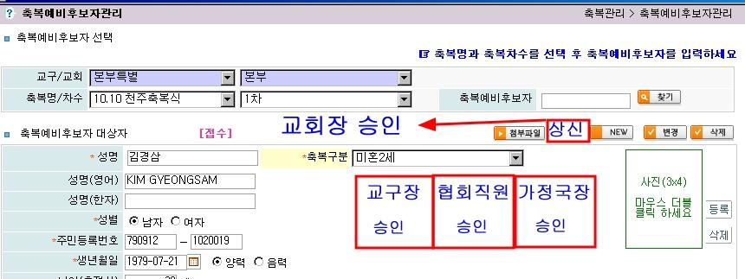
축복후보자 심사
가정교육국장
예비후보자 후보 등록 후 축복후보자 심사 프로세스가 있음
교회장->교구장->협회직원->가정교육국장 순서로 심사를 함
교회장은 온누리시스템의 축복예비후보자관리 메뉴에서 상신 버튼을 통해 승인 처리를 함
이 부분은 현재 개발중임

Slide 21
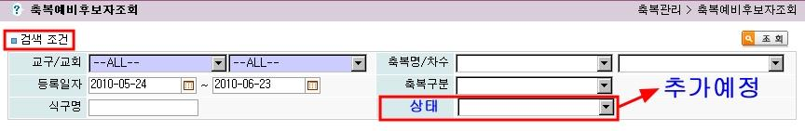
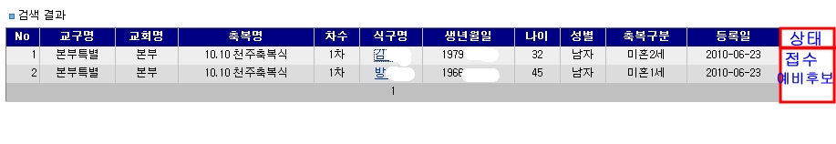
축복진행상황 조회
축복관리-축복예비후보자조회 화면에서 검색조건에 따른 후보자 조회가 가능
상태 : 축복 프로세스의 진행정도에 대한 정보
  후보자 정보등록▶접수, 교회장 상신▶교구심사중, 교구장상신 ▶가정교육국심사중
  가정교육국 실무 상신▶예비후보, 가정교육국장 완결▶확정
검색조건에 원하는 정보를 입력하여 필요한 정보를 추출하여 조회 가능
상태값이 ‘확정’인 축복 후보자는 최종 승인이 끝난 상태임

Slide 22

가정교육국 안내 전화
1. 가정교육국장 - 장미숙국장: 02-787-2181
2. 교회 학교 (김순민과장): 02-787-2180, 2182
3. 카프(CARP)(라훈일 팀장) : 02-787-2117
4. 1세 축복업무(방승만부장) : 02-787-2112
5. 축복가정 관리업무(고원일부장) : 02-787-2110
6. 제3국 축복, 임지교육(김명옥차장) : 02-787-2113
7. 2세 축복업무(홍인배과장) : 02-787-2114
8. 한일가정 관련 업무(안조미) : 02-787-2118
가정교육국 팩스(fax: 02-787-2116 )

Slide 23
감사합니다.
誠 愛

